Slide 1
Зачетная работа по курсу «Православная культура» 2019-2020 г.г.
Реализация православного компонента в работе учителя-логопеда православного детского сада
Подготовили учителя – логопеды
«ЧДОУ «Православный д/с «Покровский»:
Русанова С.П.
Бондарь Т.В.

Slide 2

Актуальность работы
На сегодняшний день, духовно-нравственное воспитание дошкольников предполагает формирование у ребенка ценностного отношения к жизни, удовлетворение и развитие потребности познания смысла жизни и социальной потребности жить для других. И является неотъемлемой частью образовательного процесса.
Материалы данной работы рассчитаны на педагогов и специалистов ДОУ, как с общей, так и с православной направленностью, работающих с детьми старшего дошкольного возраста.

Slide 3


Рабочая программа
Мы работаем по Адаптированной основной образовательной программе ДОУ
составленной на материале Основной образовательной программе ДОУ
с включением материалов коррекционных программ Т.Б. Филичевой, Г.В. Чиркиной и Н.В. Нищевой

Slide 4
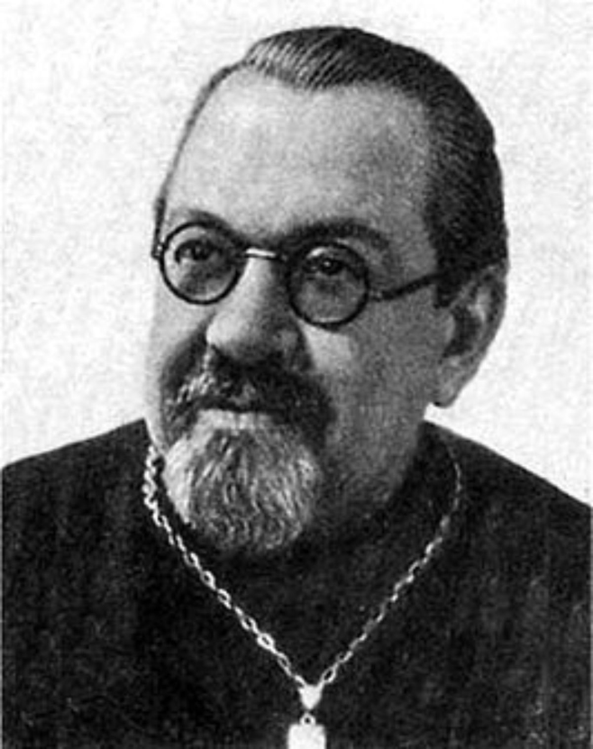
В.В. Зеньковский особо отмечал значение игры для детей, сравнивая игру с «психическим лоном», в котором оформляются и развиваются все наши творческие движения: эстетические, этические и даже религиозные.
Таким образом, игра оказывается опосредованно связана с основами духовной жизни в нас, в ребенке.

Slide 5
На логопедических занятиях мы широко используем различные виды игр:
с предметами
настольно - печатные
словесные
игры с движениями
сюжетные
ролевые игры
игры - драматизации и т.д.

Slide 6
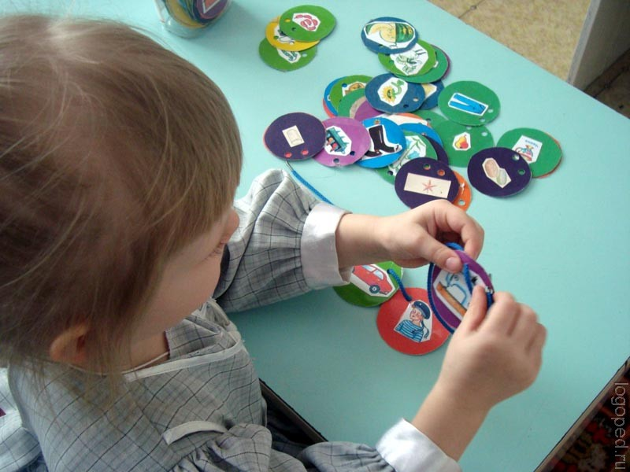
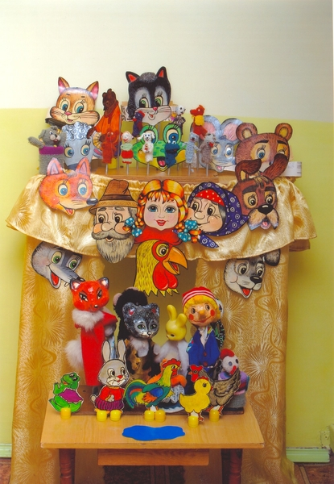
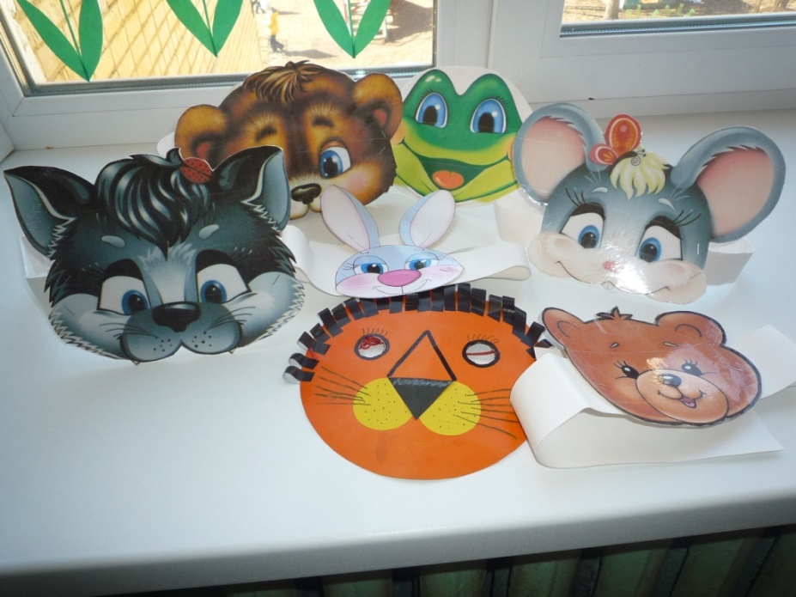
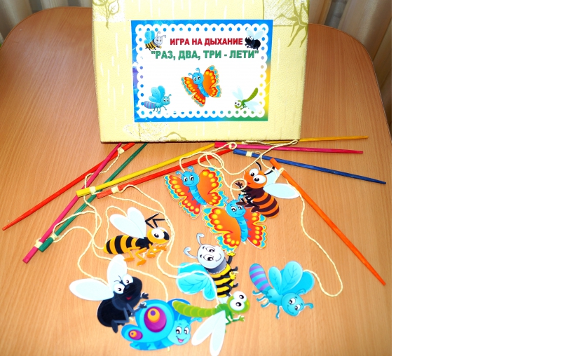
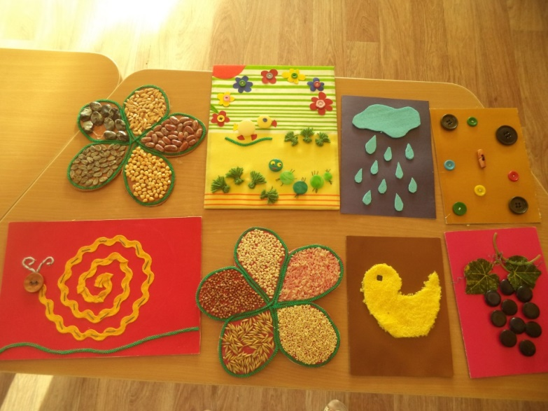

Slide 7
Включение в рабочую программу православного и духовно-нравственного компонента способствует решению дополнительных задач в образовательной области «Развитие речи»:
Уделять внимание чтению адаптированных для детского возраста текстов из Священного Писания;
развивать умение детей размышлять на духовно-нравственные темы;
Формировать культуру речи, пополнять словарный запас нравственными понятиями (добро, зло, грех, молитва, святость и т.д.);
Развивать у детей чувство радостного восприятия мира.

Slide 8


Slide 9
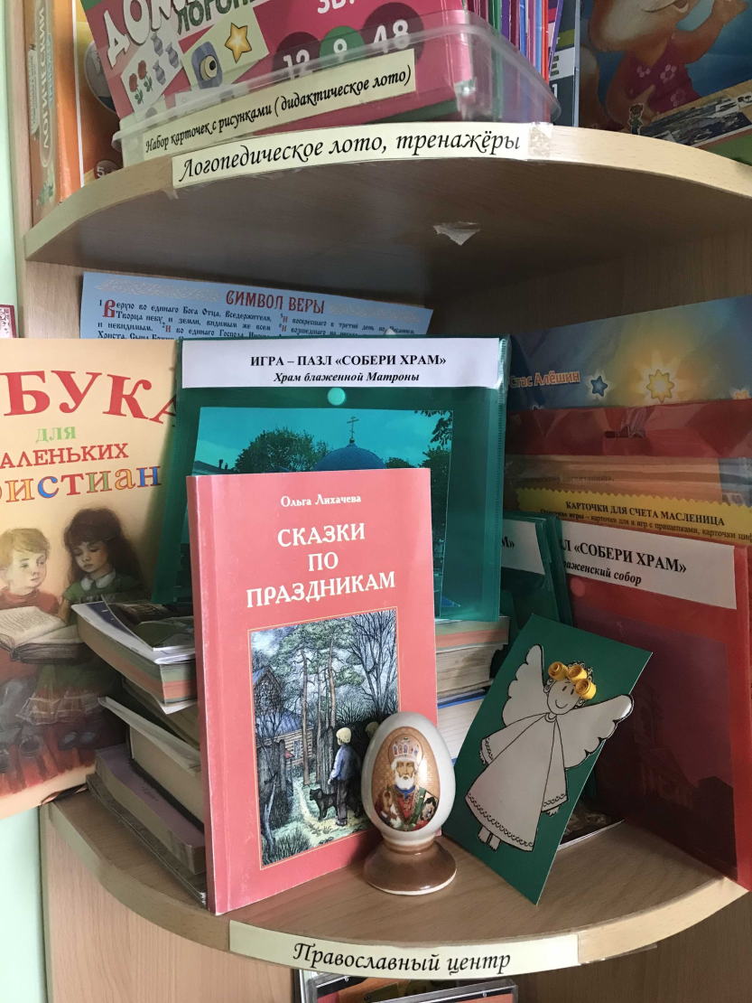
В логопедическом кабинете есть
Православный центр

Slide 10
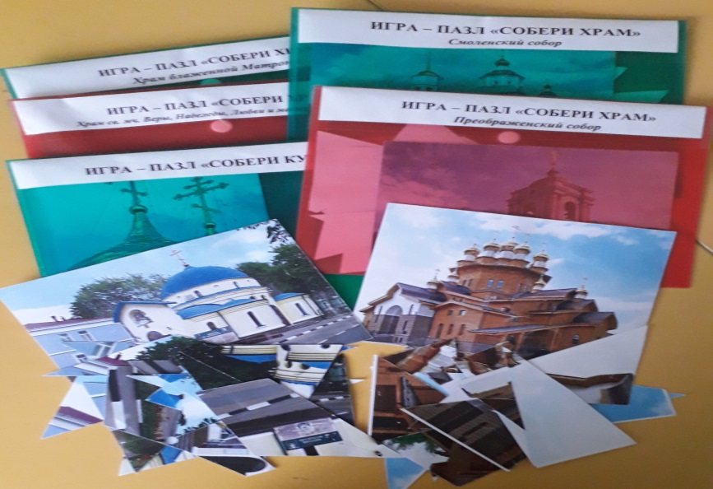
Игра «Собери картинку» (Храмы г. Белгорода)

Slide 11
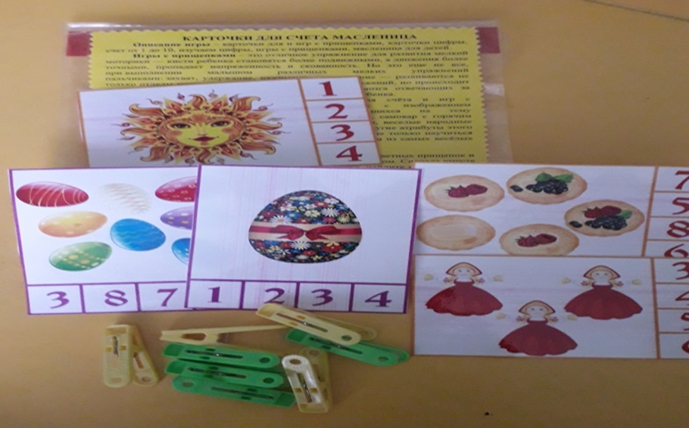
«Карточки для согласования числительных с существительным (Масленица, Пасха)»

Slide 12
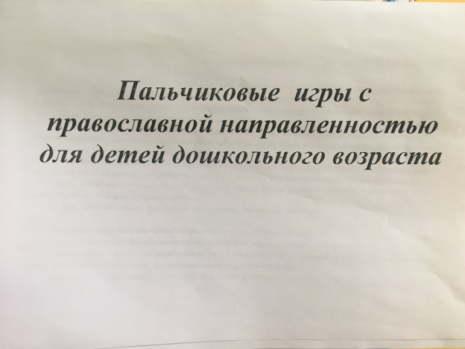
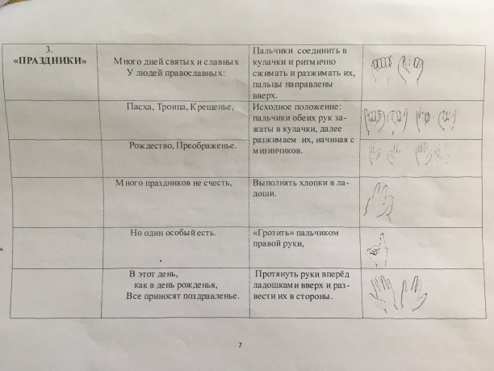
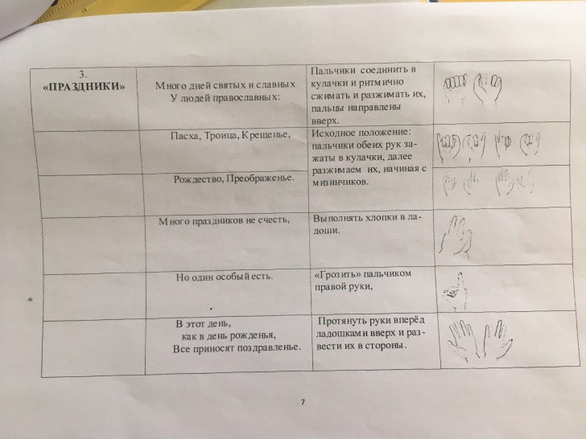
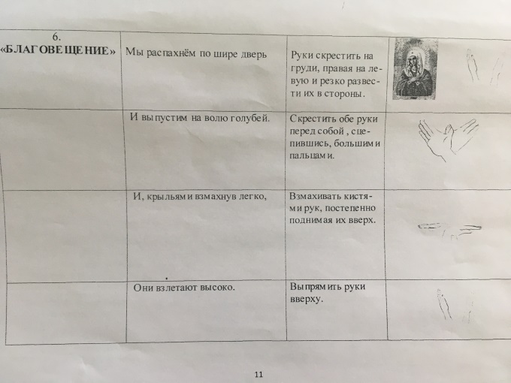
Используем пальчиковые игры с православной направленностью для развития мелкой моторики на занятиях

Slide 13
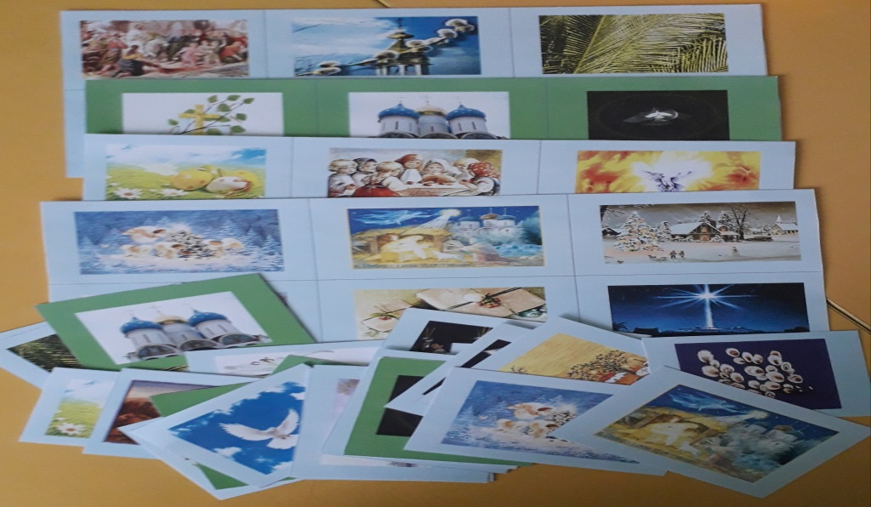
Игра - лото : «Какой сегодня праздник?»

Slide 14
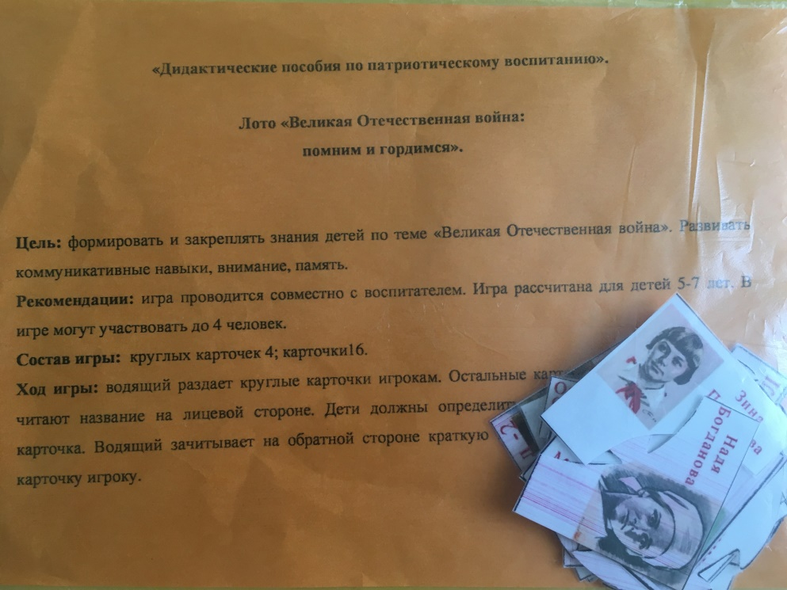
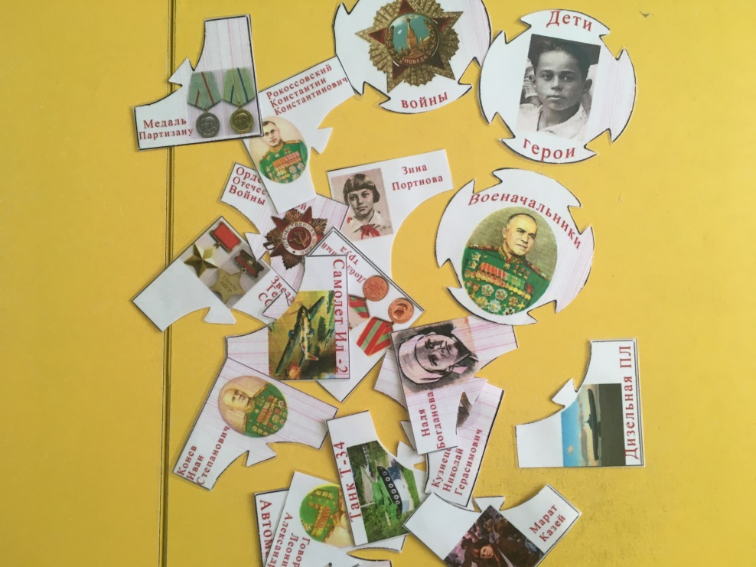
В свои занятия мы также включаем пособия по нравственному воспитанию дошкольников

Slide 15
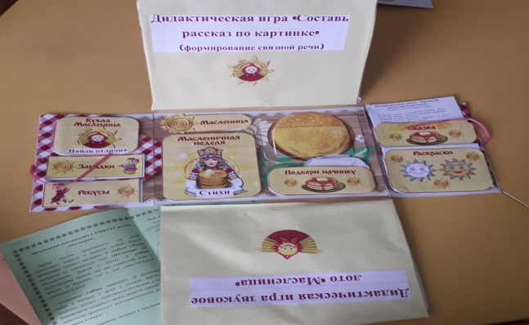
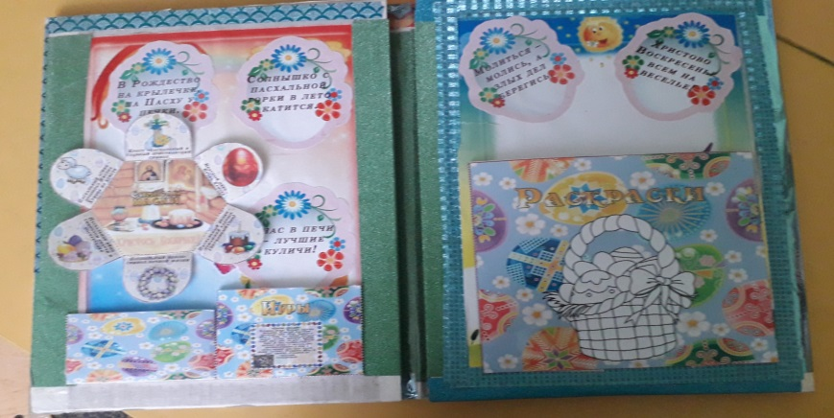
Используются нами в работе и различные ЛЭПБУКИ на православную тематику:

Slide 16
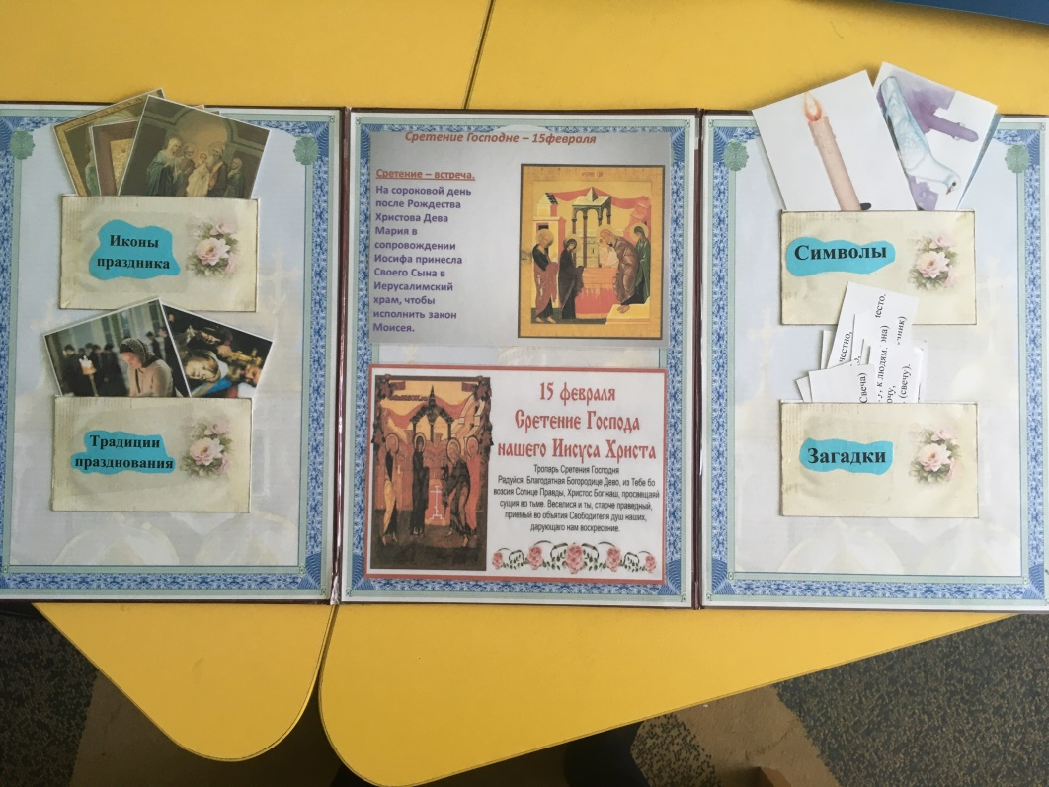
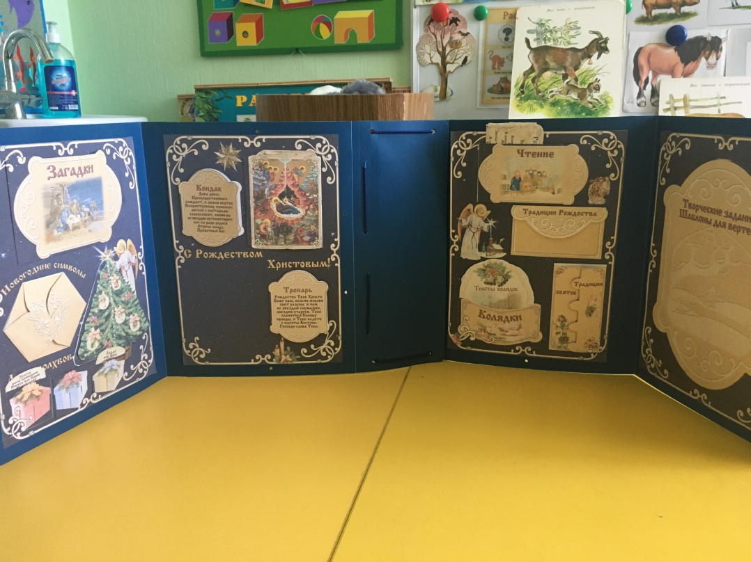

Slide 17

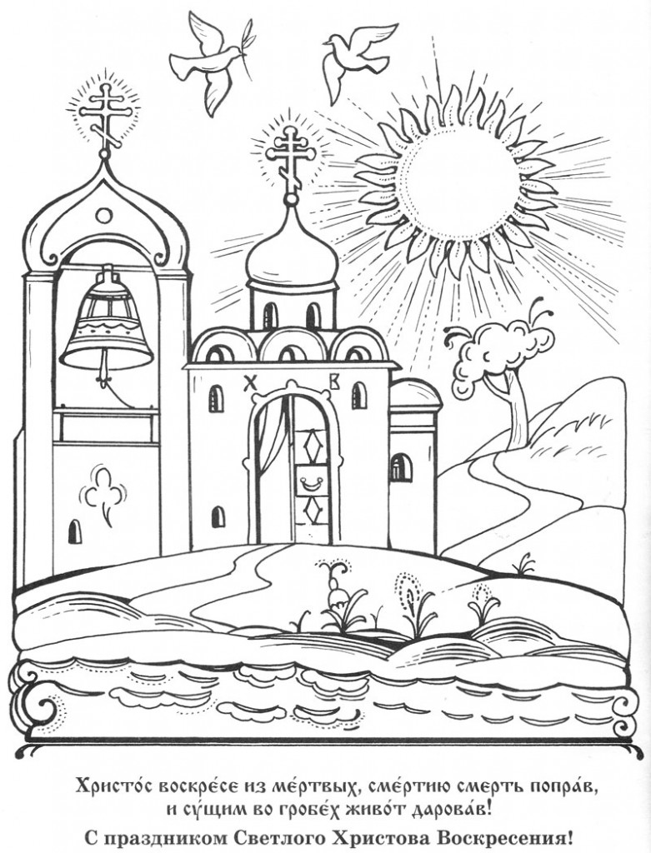
Используем раскраски с православной тематикой для развития графо-моторных навыков

Slide 18
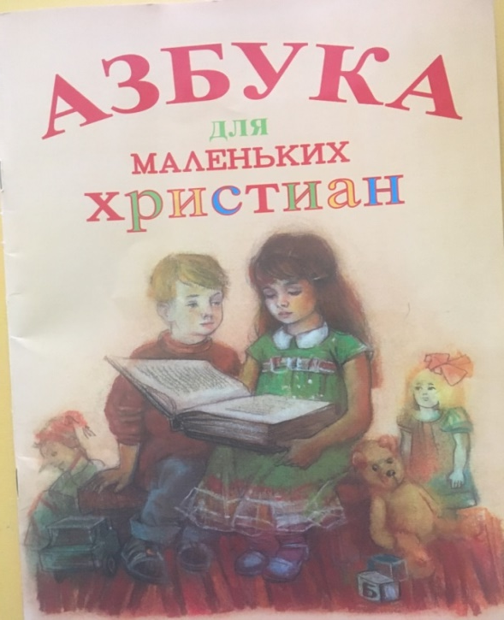
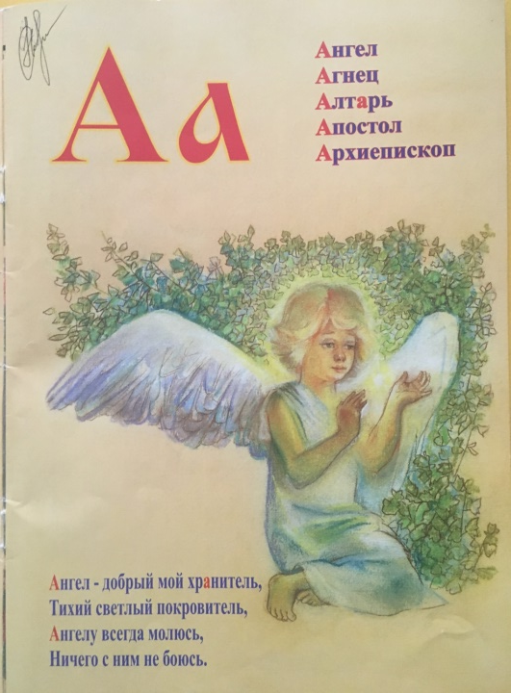
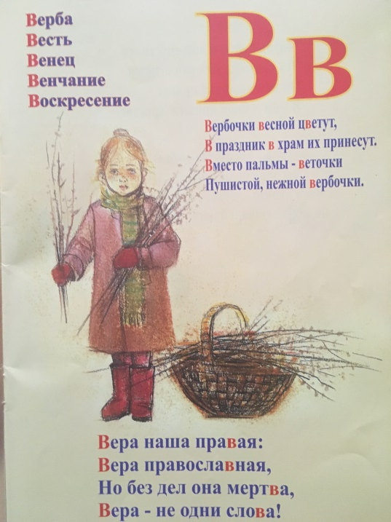
А также в работе нами используются печатные и периодические издания, затрагивающие православную и духовно – нравственную тематику

Slide 19
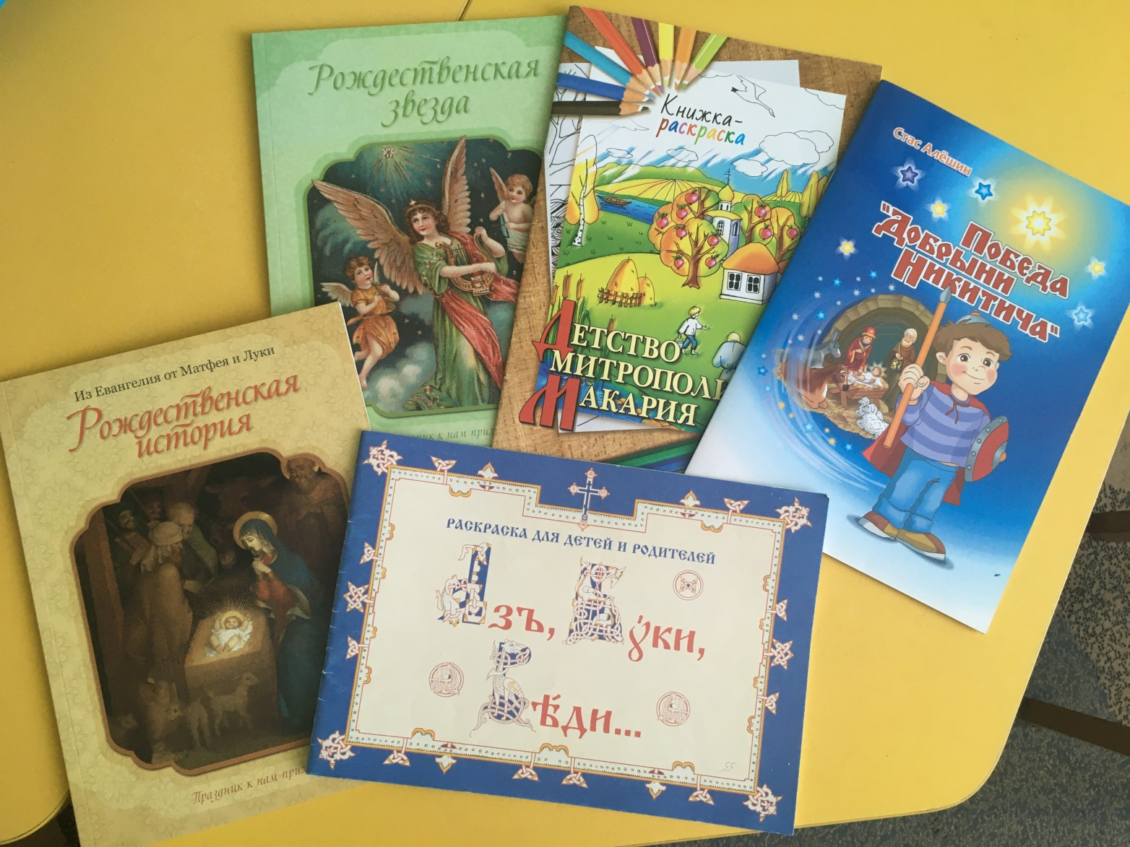

Slide 20
В результате освоения программы по курсу «Православная культура», мы взяли на вооружение еще несколько вариантов игр для детей на духовные темы, которые будем использовать в соей практике:
1. Шарик с пожеланиями
Задачи: расширять словарный запас слов и учить детей использовать их в определенных ситуациях.
2. Пять орешков.
Задачи: создавать условия для самоутверждения ребенка в группе детей и взрослых; расширять запас слов и учить их использовать в определенных ситуациях.

Slide 21
3. «Заветные буквы»
Задачи: учить детей среди нескольких букв выбирать нужные.
4. Свеча
Задачи: расширять словарный запас слов, учить детей правильно строить предложения и стараться не повторять сказанное.
5. Ангел-хранитель.
Задачи: учить детей проявлять любовь к другим, милосердие, сострадание.

Slide 22
Спасибо за внимание!

